Slide 1
InfoSaude – Atendimento e Clínico
Apresentação dos Resultados da Iteração
Iteração 1
Cássio Oliveira
Elisângela de Souza
Wilde Arruda

Slide 2
Agenda
Itens planejados para iteração
Itens entregues na iteração
Itens apresentados na iteração
Validação do produto
Métricas da iteração
Lições aprendidas da iteração

Slide 3
Itens planejados para iteração
Preparação do ambiente de desenvolvimento;
CRUD da entidade médico;
CRUD da entidade odontólogo;
CRUD da entidade enfermeiro;

Slide 4
Itens entregues na iteração
Preparação do ambiente de desenvolvimento;
CRUD da entidade médico;
CRUD da entidade odontólogo;
CRUD da entidade enfermeiro;

Slide 5
Itens apresentados na iteração
Preparação do ambiente de desenvolvimento;
CRUD da entidade médico;
CRUD da entidade odontólogo;
CRUD da entidade enfermeiro;
Testes de aceitação e testes de unidade;

Slide 6
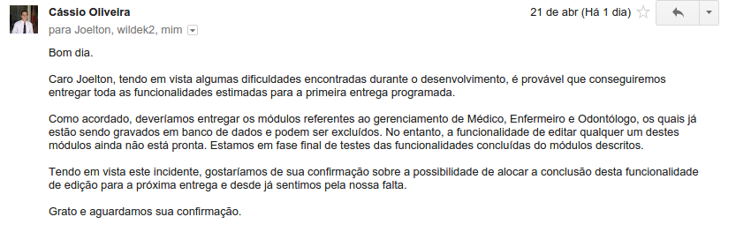
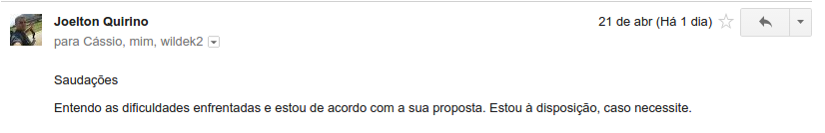
Validação do produto

Slide 7
Métricas da iteração
Edição do cadastro de médico;
Edição do cadastro de odontólogo;
Edição do cadastro de enfermeiro;
Complementar os testes de unidade;

Slide 8
Lições aprendidas da iteração
Ver documento de retrospectiva.

